Slide 1
3
Unit 1

Slide 2
Feelings
المشاعر

Slide 3
Phonics
الأصوات

Slide 4
Materials :
The Alphabet A–Z flashcards
The Alphabet a and i flashcards

Slide 5
Strategy
Sound and Letter Race :
Divide your class into groups (two or more depending on class size). Write 'a' and 'cap' under it, on the board. Then write 'a_e' and prompt the students to give you an example, e.g. cape. Do the same with 'i' and ink, and then 'i' and 'i_e'. Prompt the students to give an example, e.g. time. Draw lines to separate the four sounds and form columns . Give each group a few minutes to think of words for each sound. Then invite them to say the words. If they make a mistake, they miss their turn and the next group plays . The group that produces the most words for each sound wins.

Slide 6
Review the previous lesson
مراجعة سريعة للدرس السابق

Slide 7
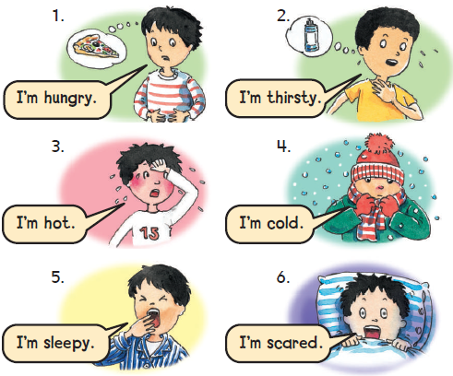

Slide 8
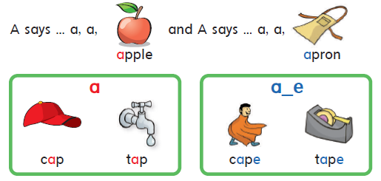
1
Listen , point and say
استمع ، تبع ، ثم انطق الكلمات

Slide 9
2
Listen and number 1 for a and 2 for a_e. Then say
استمع ثم ضع رقم 1 لحرف a وضع رقم 2 لحرف a_e ثم اقرأ الكلمات
1
2
1
2
2

Slide 10
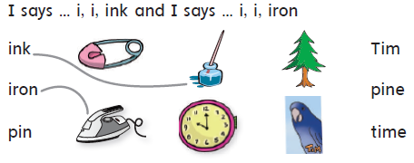
3
Listen, say, and match
استمع ، انطق ، ثم صل الكلمة للصورة

Slide 11
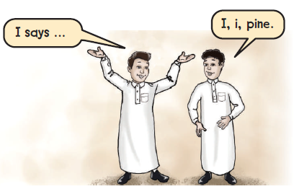
وقت المرح
4
Phonics Gameلعبة الأصوات
Mime and say in pairsطبق الحركات وانطق الكلمات مع زميلك

Slide 12
Goal Check
التحقق من الهدف

Slide 13
الهدف
أن يستمع الطالب ويصل الكلمة للصورة الصحيحة
أن يقرأ الطالب ويكتب الكلمات التي تحتوي على a أو i بمفرده بشكل صحيح

Slide 14
" الكلمة الطيبة صدقة "
من أقول النبي محمد -  -

Slide 15
Have a nice day
See you next class

